Slide 1


딥러닝을 활용한
주가 예측 웹프로그램
20192587 이준희 20192585 이승준

Slide 2

목차
기획 의도
개발 환경 및 시스템 구조
기능 소개
시연 영상
발전 방향
QnA

Slide 3
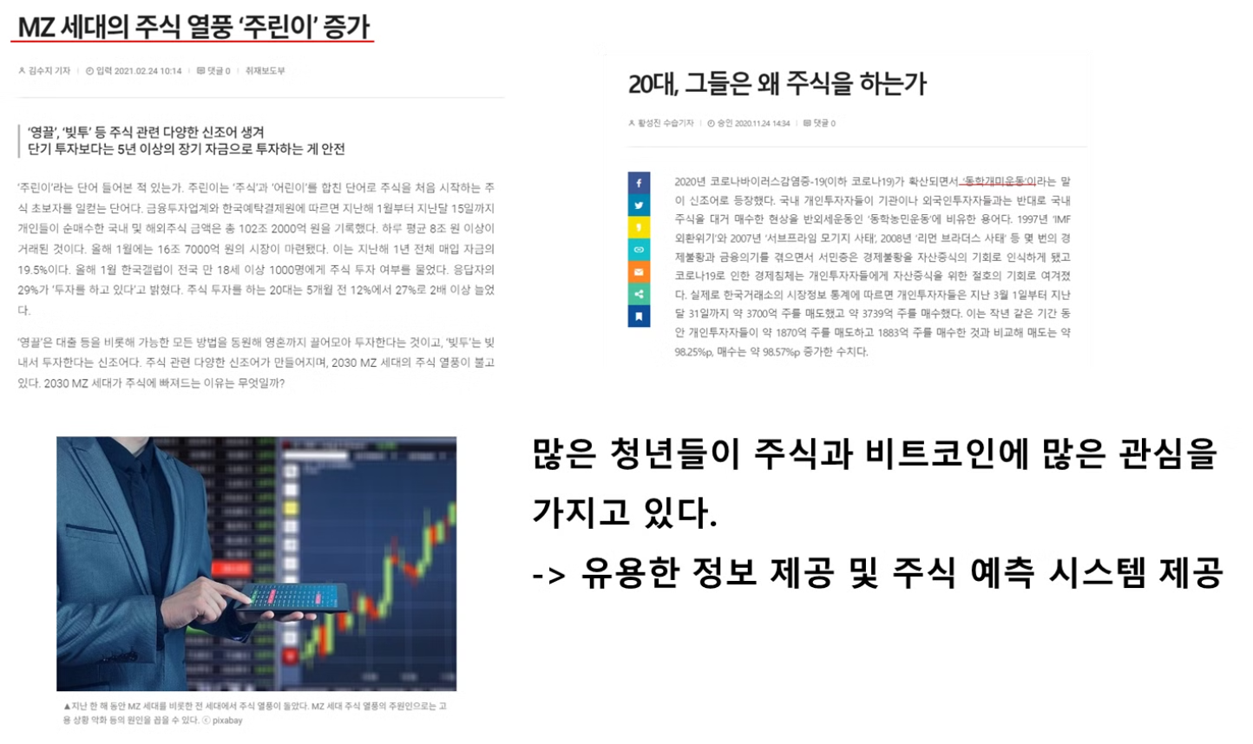
기획 의도

Slide 4
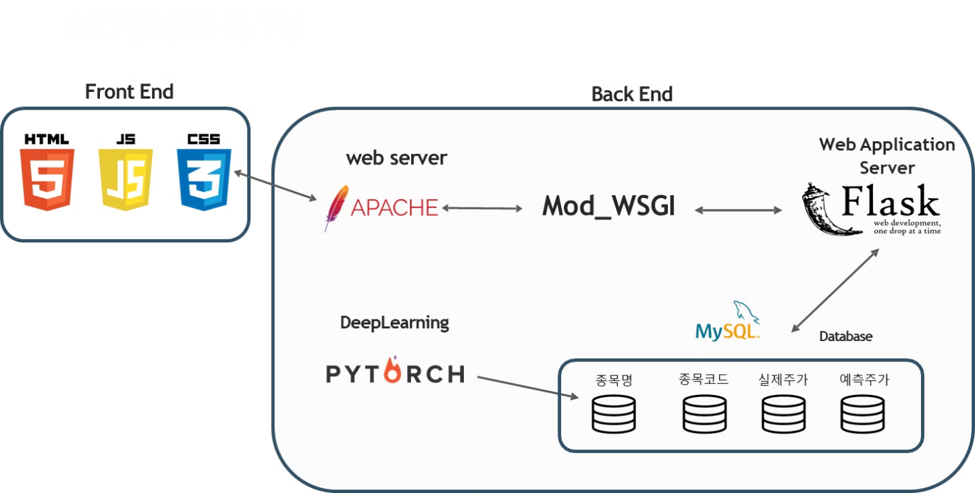
개발 환경 및 시스템 구조

Slide 5
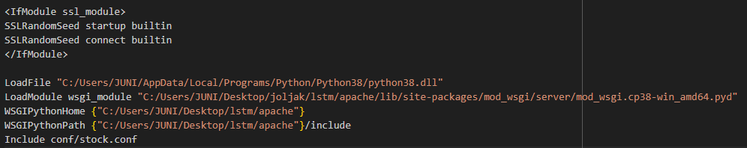
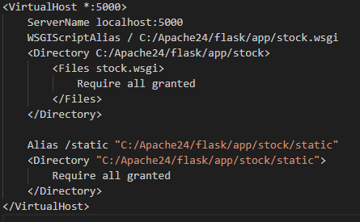
Apache, mod_wsgi
httpd.conf
stock.conf

Slide 6
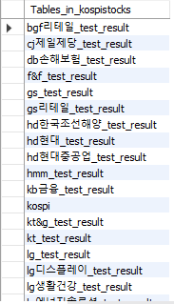
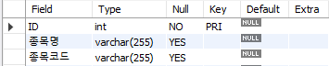
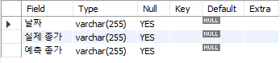
My SQL (DB)
KOSPI 100 종목명, 종목코드
학습된 KOSPI 100 종가

Slide 7
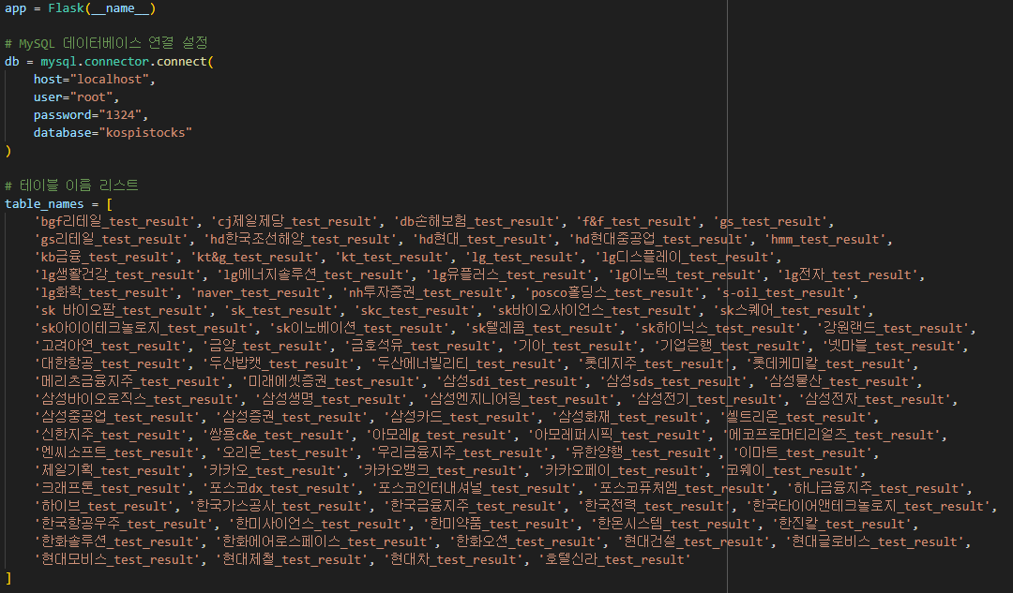
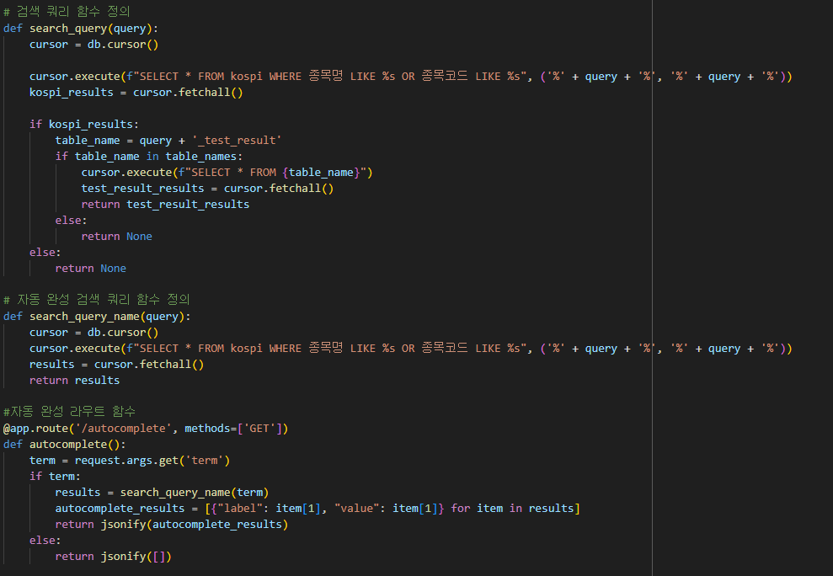
Flask
__init__.py

Slide 8
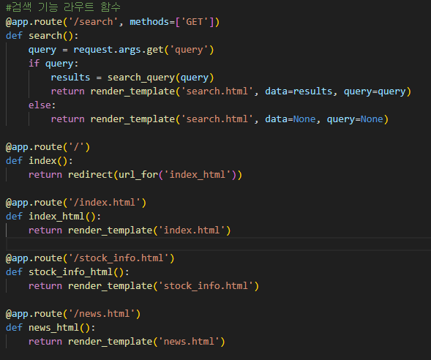
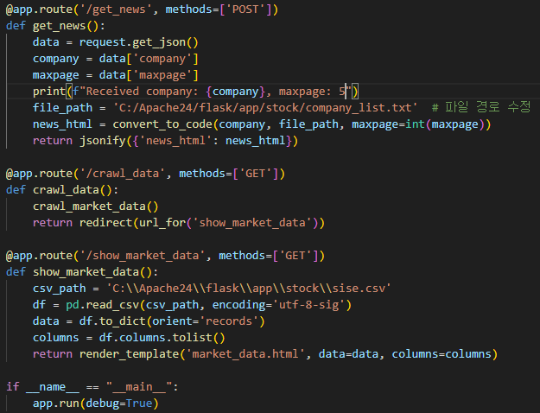
Flask
__init__.py

Slide 9
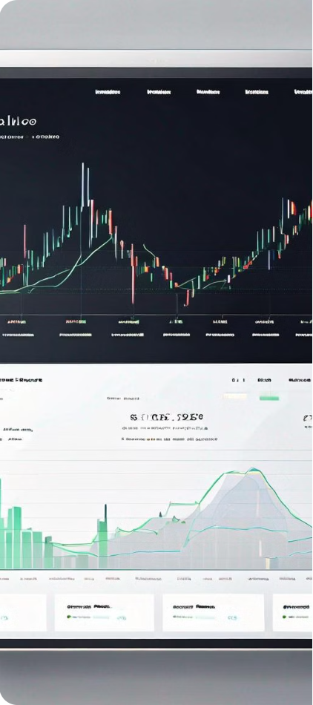
기능 소개
1
주요 정보
2
검색어 입력시 관련된 뉴스 제공
KOSPI 100 종목의
시가총액을 제공
원하는 키워드 입력시 그에 관련된 뉴스 정보 제공
3
주가예측
LSTM 모델을 통해 주가 변동 예측

Slide 10
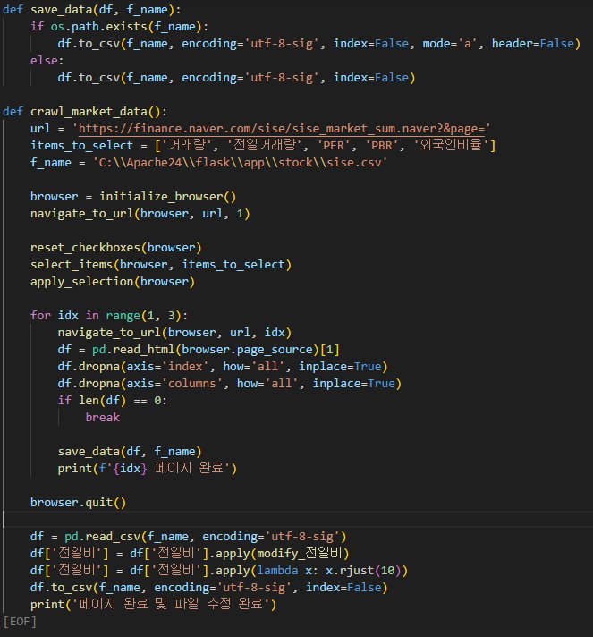
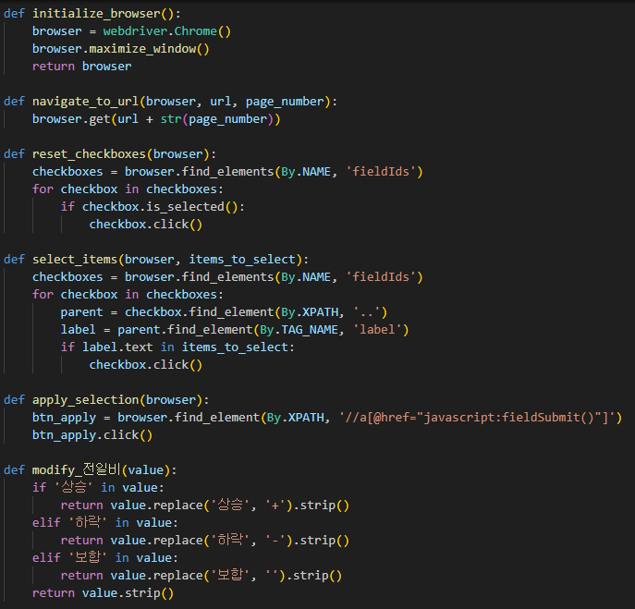
주요 정보 - 시가총액
sise_crawl.py

Slide 11
주요 정보 - 시가총액

Slide 12
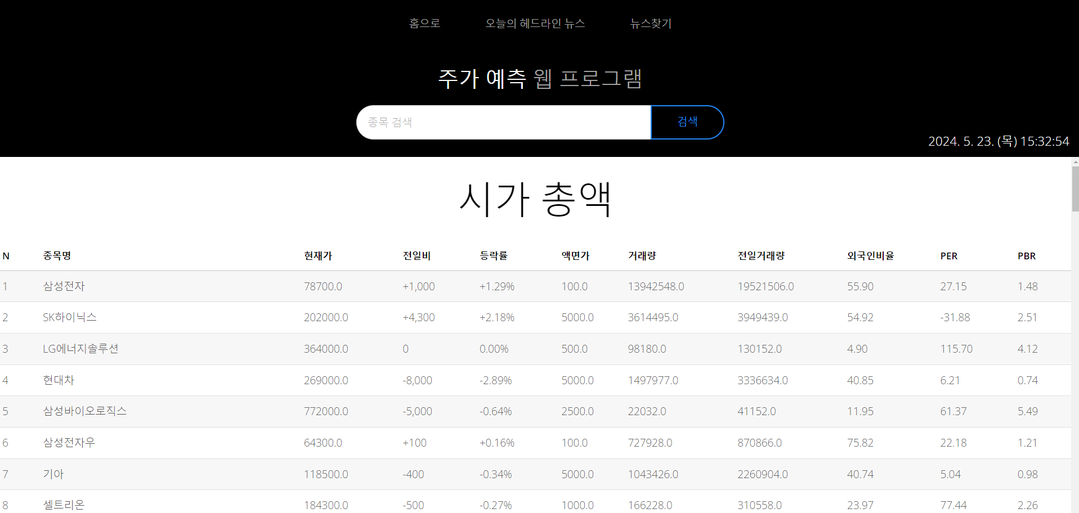
주요 정보 - 시가총액

Slide 13
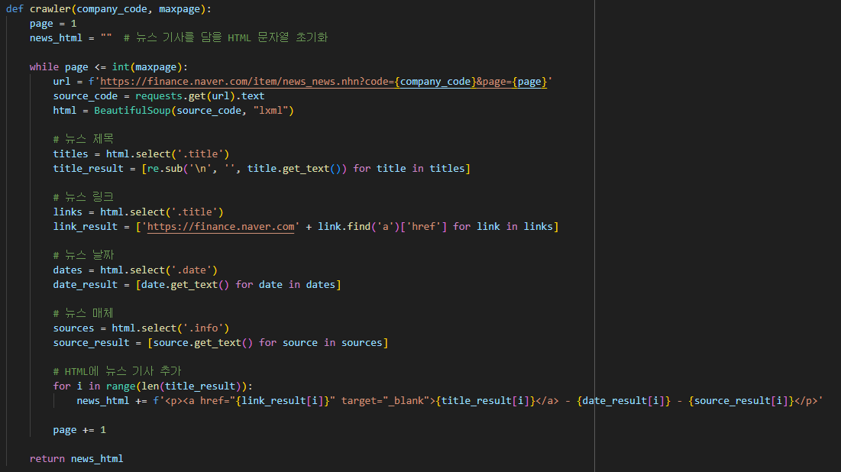
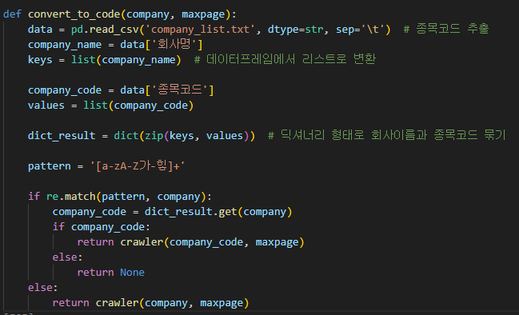
검색어 입력시 관련된 뉴스 제공

Slide 14
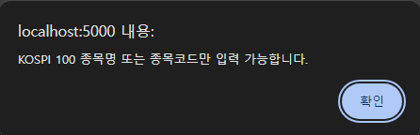
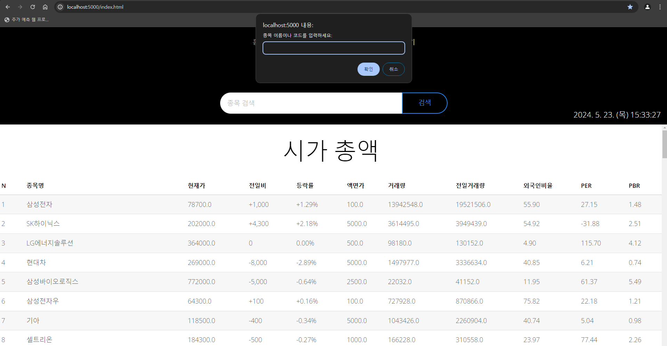
검색어 입력시 관련된 뉴스 제공

Slide 15
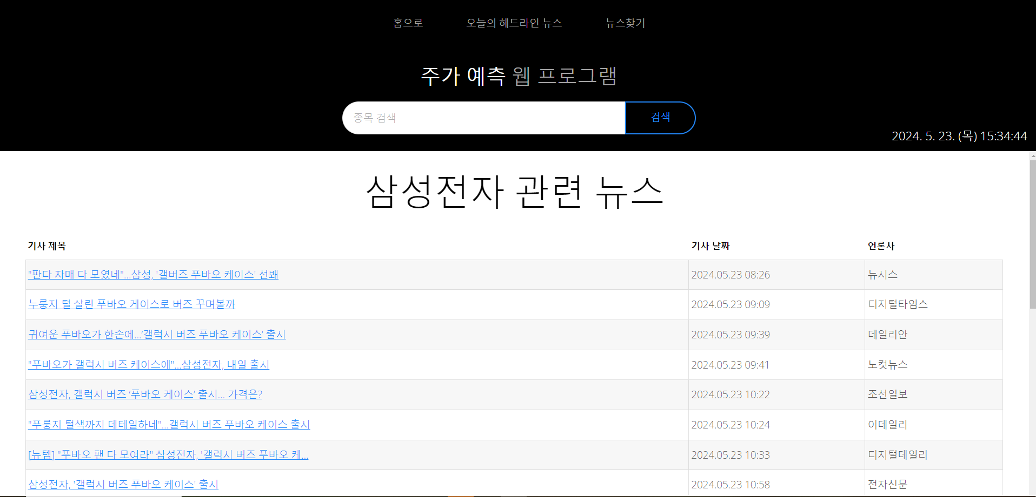
검색어 입력시 관련된 뉴스 제공

Slide 16
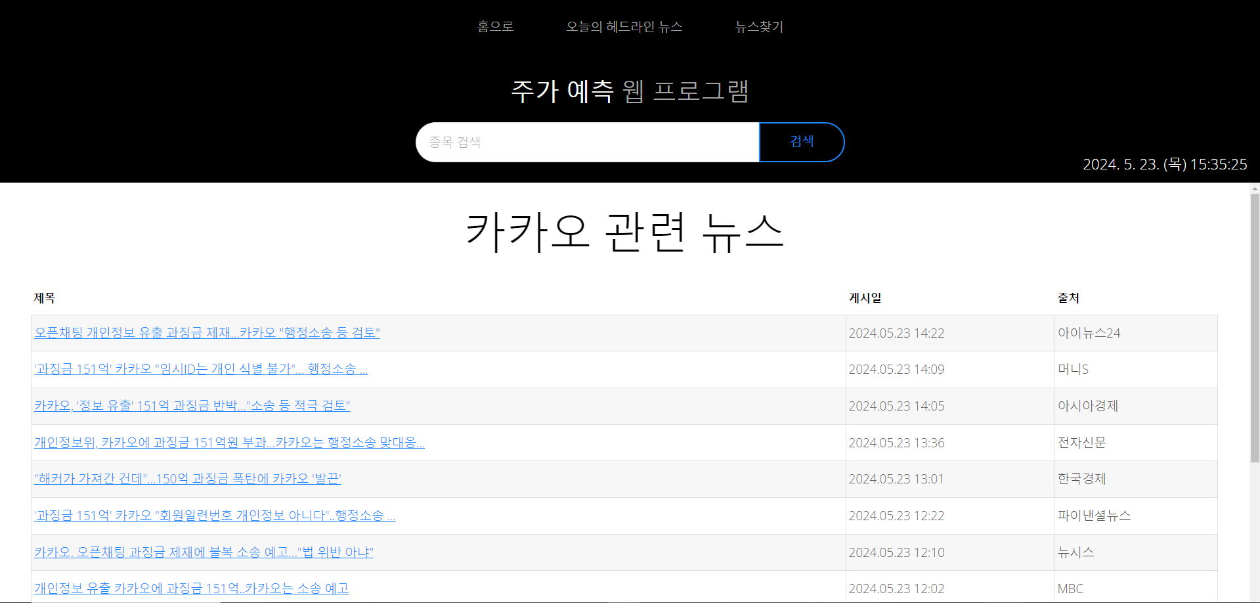
검색어 입력시 관련된 뉴스 제공

Slide 17
검색어 입력시 관련된 뉴스 제공

Slide 18
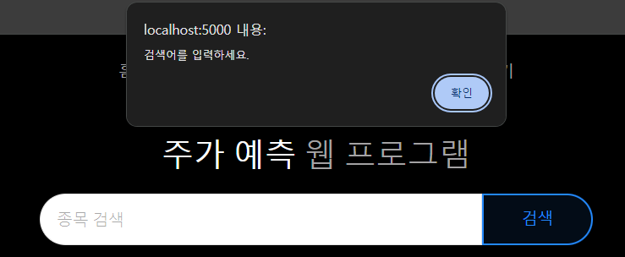
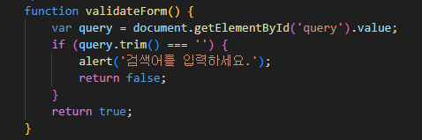
주가 예측 - 검색
index.html

Slide 19
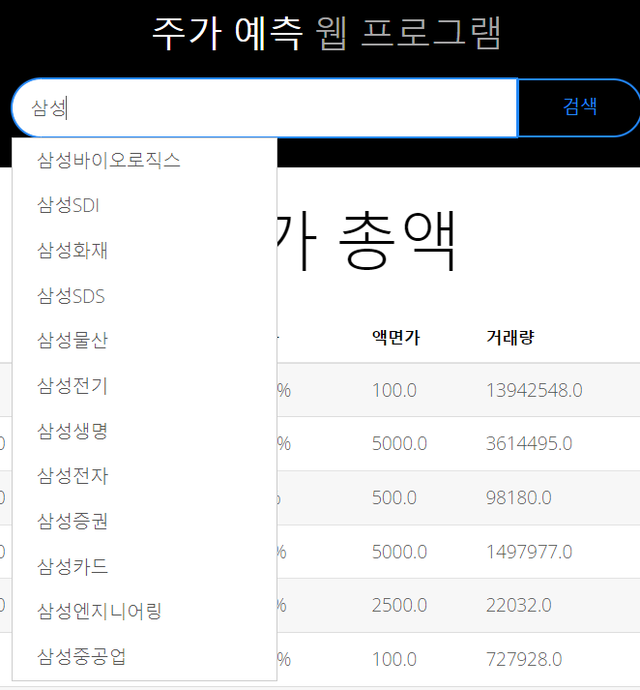
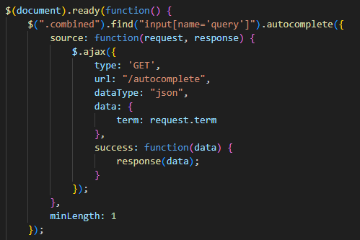
주가 예측 - 검색
index.html

Slide 20
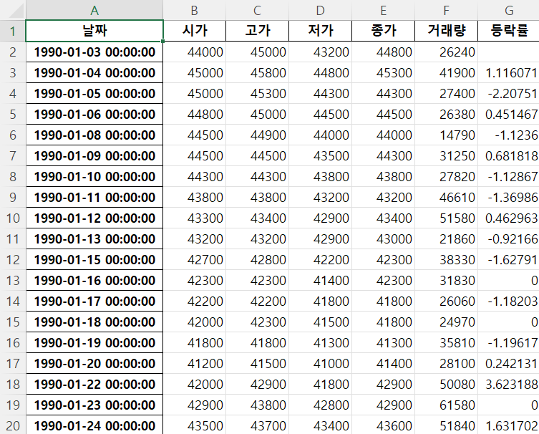
주가 예측
삼성전자.xlsx

Slide 21
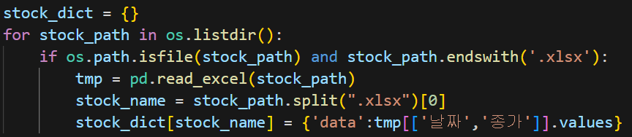
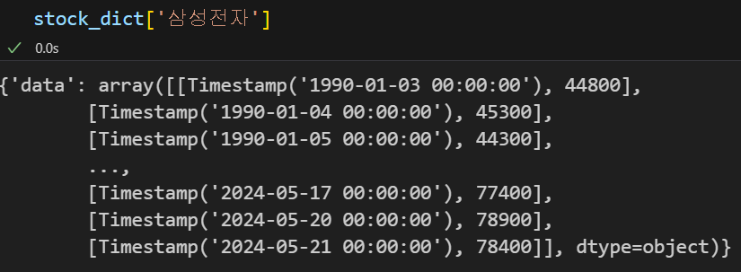
주가 예측

Slide 22
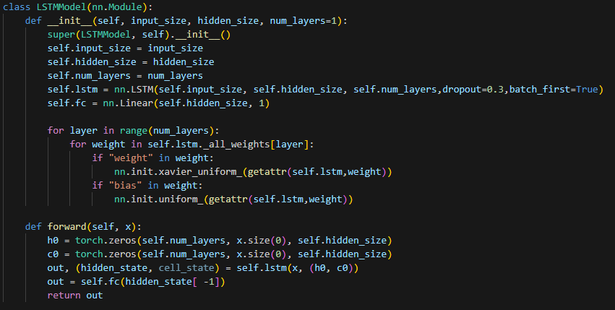
LSTM 모델

Slide 23
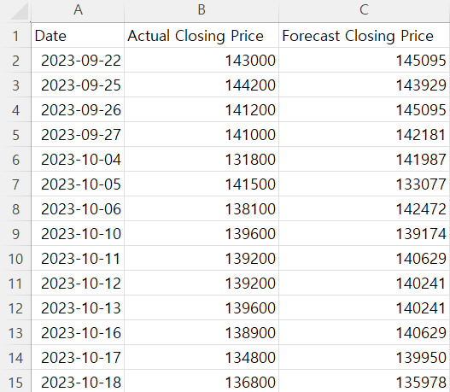
예측 결과 저장
BGF리테일의 예측 결과

Slide 24
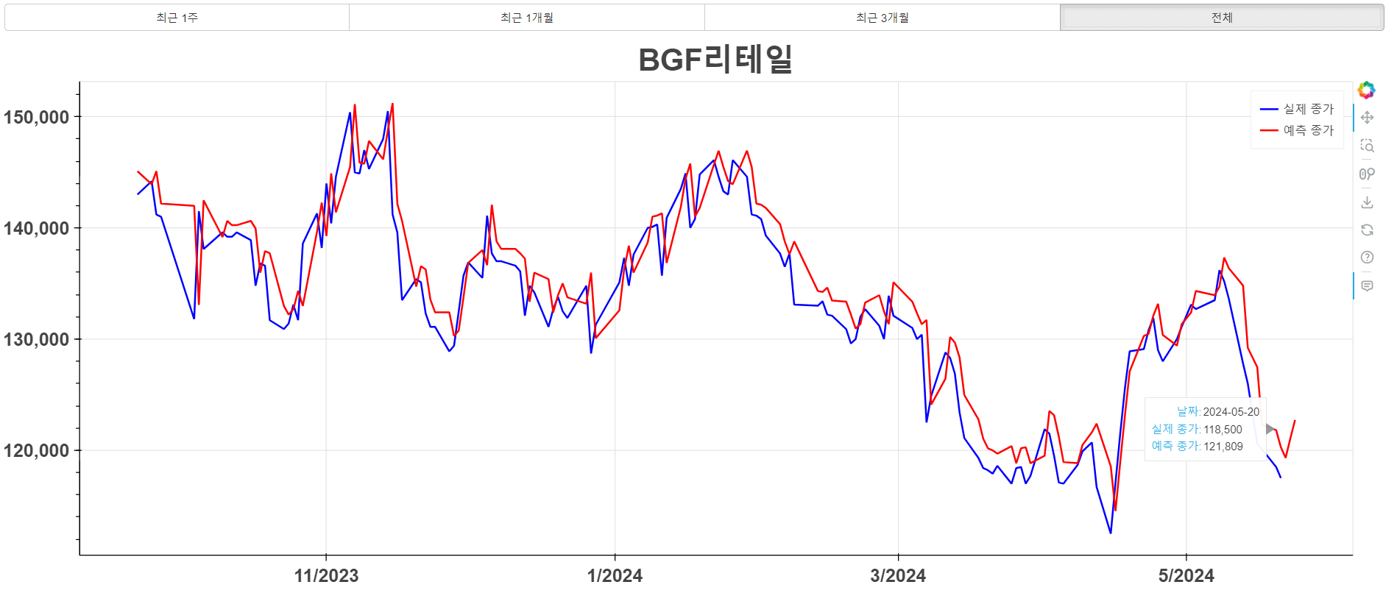
주가 예측 그래프

Slide 25
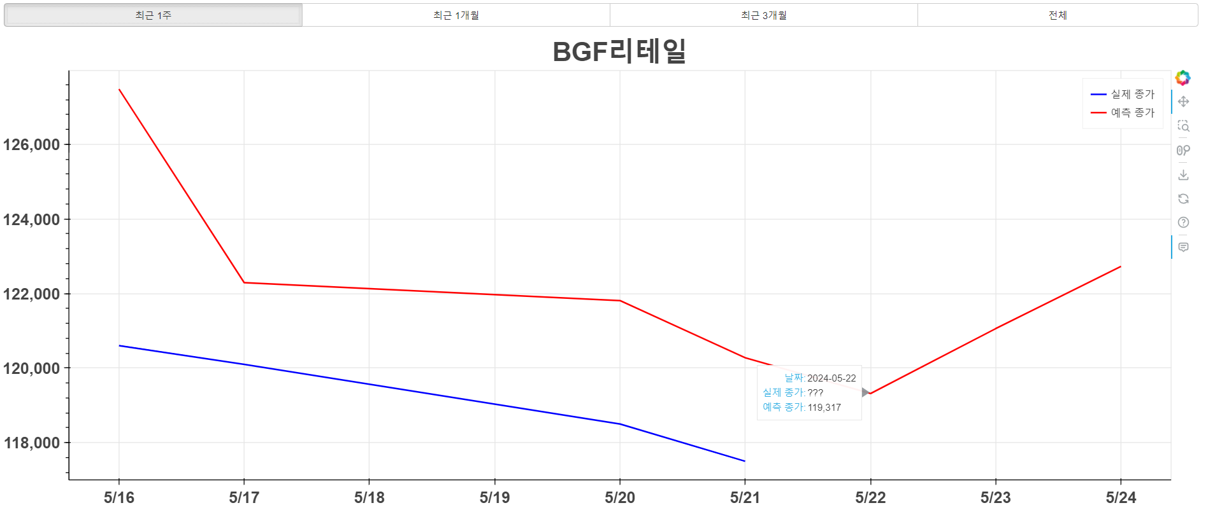
주가 예측 그래프

Slide 26
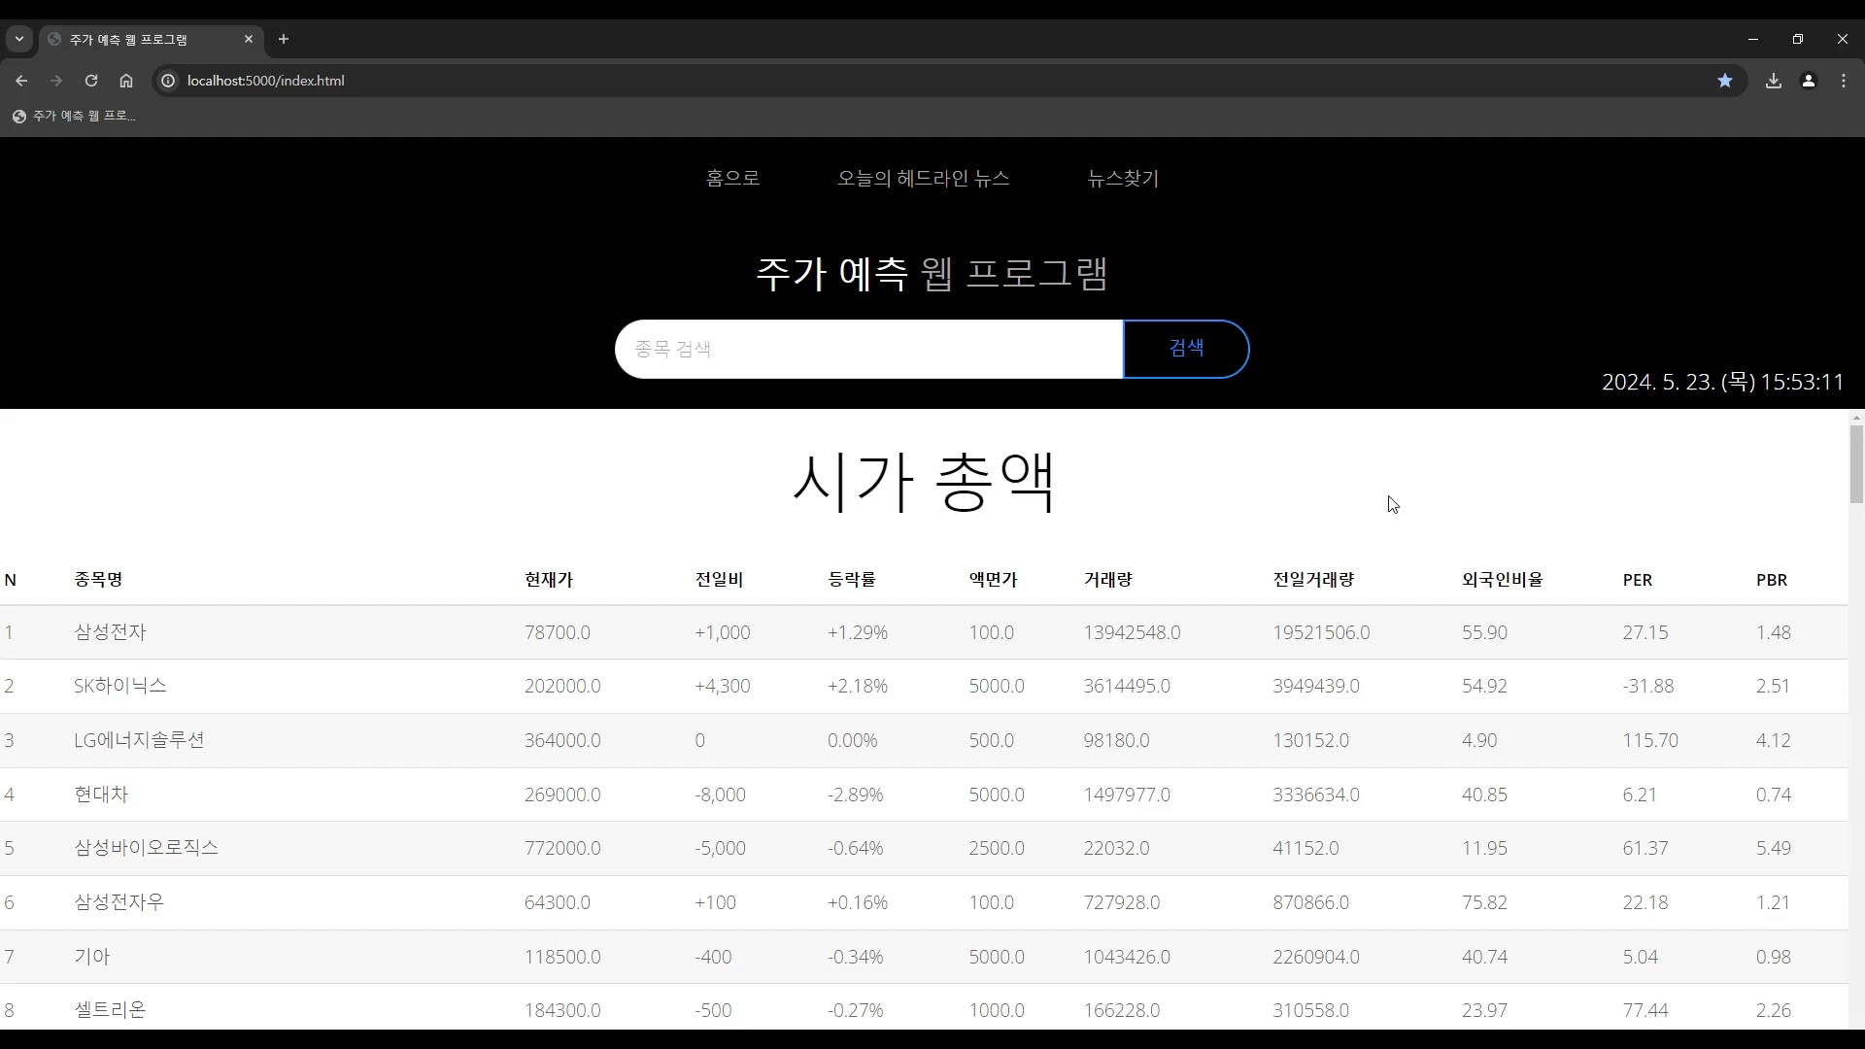
시연 영상
https://youtu.be/ww55lrErXwI

Slide 27
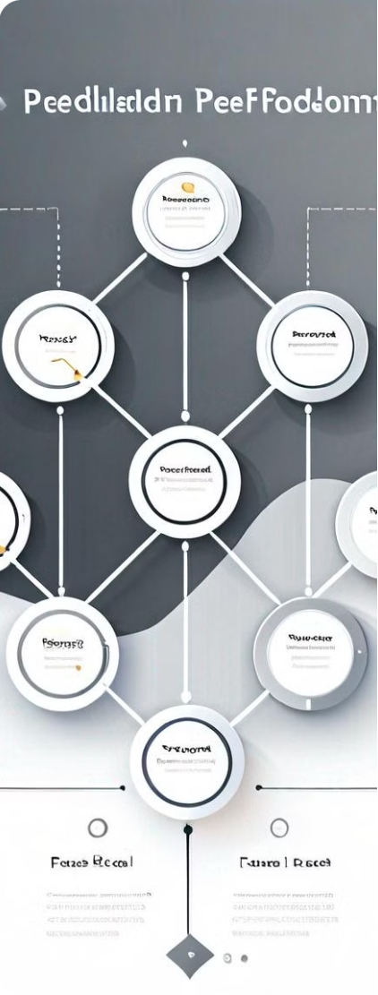



발전 방향
모델 고도화
딥러닝 모델 지속 개선으로 예측 정확도 향상
데이터 확장
더 다양한 데이터 수집으로 분석 범위 확대
실시간 정보 제공
현재는 크롤링한 데이터를 기반으로 학습하였지만
실시간 기능을 탑재하여 주식 데이터를 업데이트

Slide 28
QnA

Slide 29

감사합니다.

